Slide 1
Proyecto “GARRA”
INTEGRANTES: Paolo Mamani castro
Camilo Yampara Maras
Willian Herbas Navea

Slide 2
Introducción:

Slide 3
Objetivos:
Objetivo general: Desarrollar un robot a control remoto que permita jugar el juego “FLIP-TAC-TOE”
Objetivo especifico:
Construir un robot a base de piezas lego.
Aprender y programar en Python.
Diseñar una interfaz para el control

Slide 4
Entregables:
Identificación entregable | Descripción entregable | Fecha de entrega
Formulación del proyecto “proyecto1” |  | 03/09/2018
Presentación Formulación Proyecto |  | 05/09/2018
Bitácoras | Se da a conocer todo lo que se ha hecho en la semana y lo que se debe hacer en la semana próxima. | Todos los Jueves
Manual de usuario | Manual de usuario donde se detallara el funcionamiento del robot | Finalización del proyecto
robot | Robot totalmente construido y funcional | Final del proyecto
wiki | Para cada informe se actualizara la wiki | Al finalizar los informes
Carta Gantt | herramienta que definirá las actividades que realizaremos para finalizar el proyecto | Entregado el primer informe
Video de pruebas | Video de pruebas de avance

Slide 5
Asignación de roles:
Actividad | Involucrados | Responsables
Jefe de proyecto | William Herbas N. | William Herbas N.
coordinador | Paolo Mamani C. | Paolo Mamani C.
programador | Camilo Yampara M. William Herbas N. Paolo Mamani C. | Camilo Yampara M.
constructor (diseño) | William Herbas N. Paolo Mamani C. | William Herbas N.
secretario | Paolo Mamani C. William Herbas N. Camilo Yampara M. | Paolo Mamani C.

Slide 6
Comunicación:

Slide 7
Gestión de riesgos:
NIVELES DE RIESGO : 1)CATASTOFICO 2)CRITICO 3)CIRSCUNSTANCIAL 4)IRRELEVANTE
Riesgo | Probabilidad de ocurrencia | Nivel de impacto | Acción remedial
Tiempo de entrega | 60% | 3 | Mejor organización de tiempos
Retiro de un integrante del equipo | 10% | 3 | Se dividirán las tareas del miembro retirado entre los demás miembros del equipo.
Falta de piezas | 15% | 3 | Se pedirán piezas al ayudante.
Complicación de salud de algún miembro del equipo | 10% | 3 | Dependiendo de la gravedad de la enfermedad, se aligerara las tareas repartiéndolas en lo demás miembros
Desprendimiento de piezas | 10% | 2 | Volver a rediseñar la parte afectada
Daño de hardware del proyecto (sd) | 10% | 1 | Se ara copias de seguridad de todo lo avanzado.
Daño de software (robot) | 10% | 1 | Se solicitara la parte dañada a los ayudantes

Slide 8
Planificación de recursos:
HARDWARE: ROBOT LEGO MINDSTORM , TARJETA SD
SOFTWARE : SISTEMA OPERATIVO EV3, MOVAXTERM

Slide 9
Estimación e costos:
Producto | Valor clp
Robot lego midstorm | $490.200
Tarjeta micro sd | $5.000
laptop | $450.000 x 2
Sistema operativo ev3 | $0(software libre)
Ide visual estudio | $0(software libre)
Moba extern | $0(software libre)
Estimación de costos de recursos humanos:
1 hora de trabajo: $10000 Tiempo total de trabajo: 64h Costo por persona: $640.000
Costo total:

Slide 10
Costo total:
 | costo
Hardware y software | $1.395.200
Recursos humanos | $7.200.000
total | $8.596.200

Slide 11
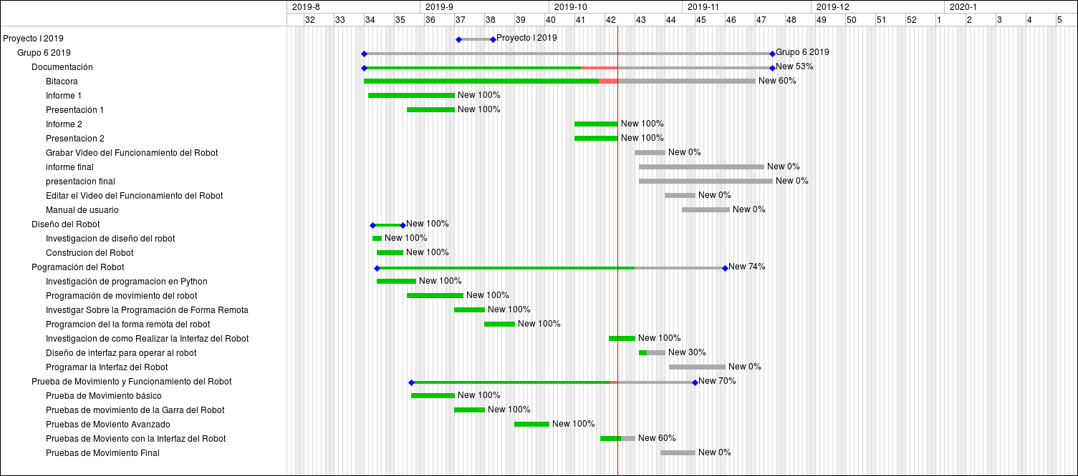
Gantt

Slide 12
Especificación de requerimientos
Funcional | No funcionales
Se implementara un robot el cual se conectara con un computador vía wifi, lo que permitirá movimientos en todas direcciones que el usuario podrá elegir mediante una interfaz gráfica. | El sistema debe contar con un manual de usuario El sistema debe poseer interfaces gráficas.

Slide 13
Arquitectura propuesta
Movimientos
cliente
servidor
Computador
Se conecta mediante wifi
Robot
realiza
Tomar y soltar
Girar

Slide 14
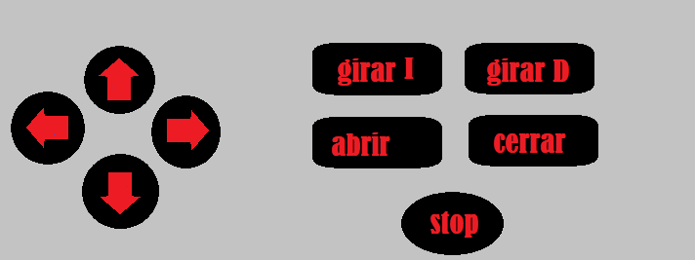
Diseño da la interfaz de usuario

Slide 15
implementación
m=LargeMotor('outD'): Esta clase realiza el giro de la rueda izquierda del robot.
S=LargeMotor('outA'): Esta clase realiza el giro de la rueda derecha del robot.
g=MediumMotor('outB'): Esta clase se encarga del giro de la garra
a=MediumMotor('outC'): Esta clase se encarga de abrir y cerrar la garra

Slide 16
Diagrama de interacción entre programas
Los movimientos básicos del robot son:
Hacia adelante.
Hacia atrás.
Curvar hacia la derecha.
Curvar hacia la izquierda.
Abrir y cerrar la garra.
Girar en ambos sentidos(garra).

Slide 17
El programa interactúa de la siguiente manera:
El cliente y el servidor se comunican mediante una conexión wifi utilizando la librería “RPyC” de python.
El cliente recibe un carácter por teclado y lo envía al servidor para iniciar una acción.
cliente
servidor
Robot
interpretación
Acción
caracter

Slide 18
Estado actual del proyecto
El proyecto actualmente se encuentra en el desarrollo de la interfaz y el manual de usuario.
El código de los movimientos básicos se encuentra finalizados, por lo que el robot ya es completamente funcional.

Slide 19
Problemas encontrados
Problemas encontrados | Soluciones propuestas
Desprendimiento de piezas de la garra. | Rediseño y reforzamiento de las zonas afectadas.
Conexión de wifi deficiente. | Adquirimos una red de conexión más estable.

Slide 20
Conclusión:
A lo largo de este proyecto hemos encontrado muchas dificultades ya sea en armar el diseño del robot, para que sea eficiente y tenga buen aspecto, programarlo para que este tenga la capacidad de jugar flip tac toe, mediante un usuario que controle al robot desde una interfaz gráfica ejecutada desde un notebook.

